Slide 1
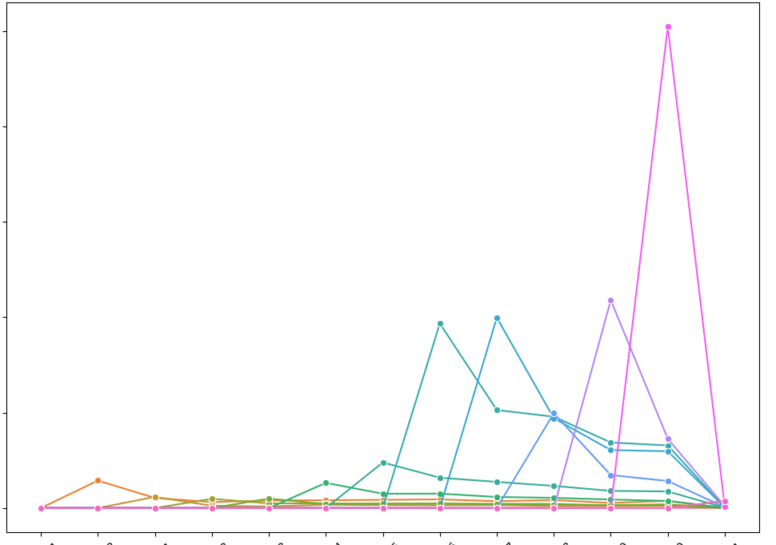
PROYECTO.01
ANALISIS DE COHORTES PARA
LOS PAGOS DE IRONHACK
grupo.8

Slide 2
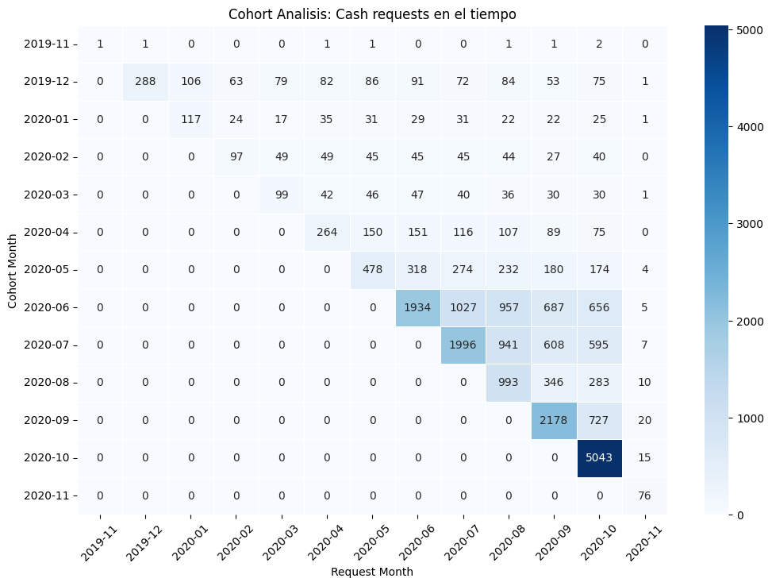
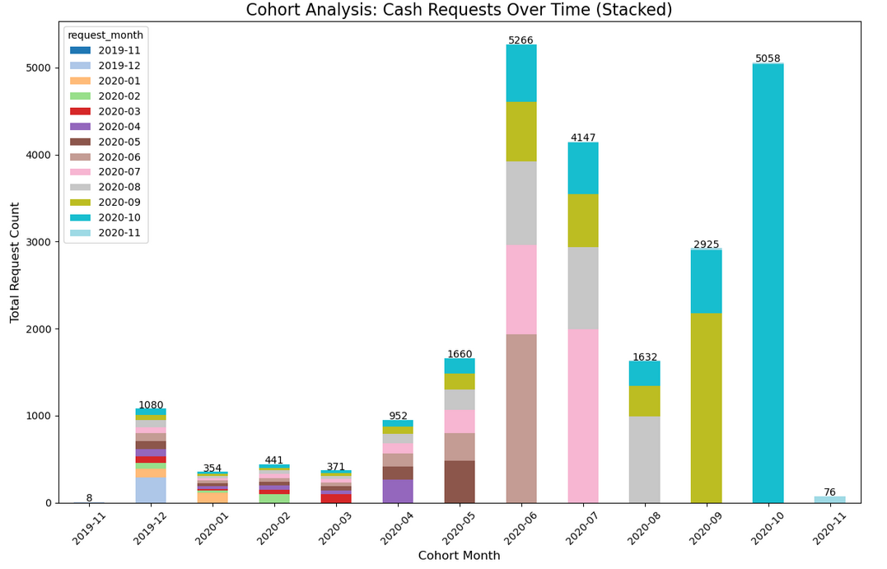
FRECUENCIA DE USO DE SERVICIO
El análisis de cohortes agrupó el número de solicitudes según el mes en que los usuarios realizaron su primera solicitud.
Esto permite identificar si algunos meses registraron más solicitudes que otros, y detectar posibles cambios en el comportamiento de los usuarios a lo largo del tiempo.

Slide 3
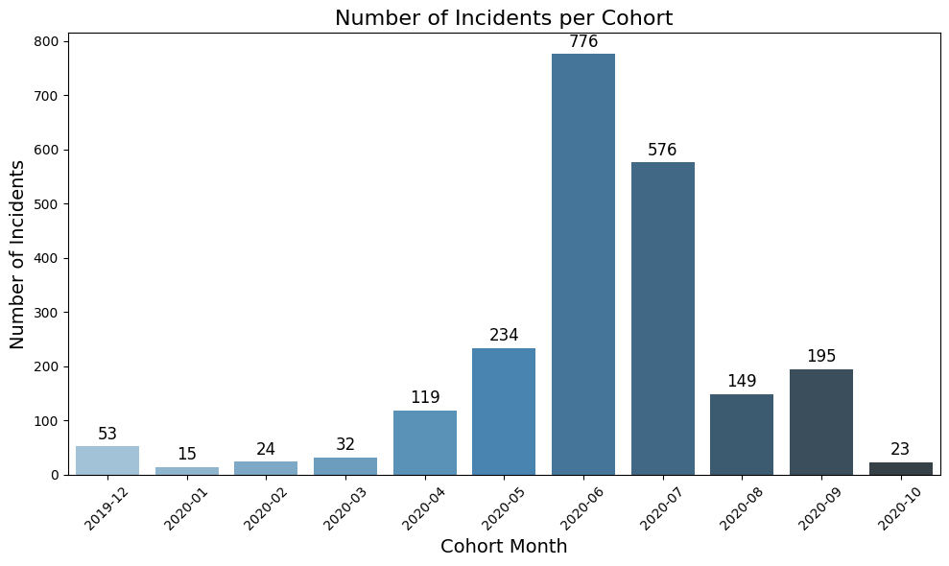
TASA DE INCIDENTES
El análisis de cohortes mostró los incidentes a lo largo del tiempo, agrupados por el mes de la primera solicitud de los usuarios. Esto permite identificar en qué meses se concentraron más problemas, lo que puede indicar cambios en el comportamiento de los usuarios o problemas internos.
Cálculo de incidentes global = 10,42%

Slide 4
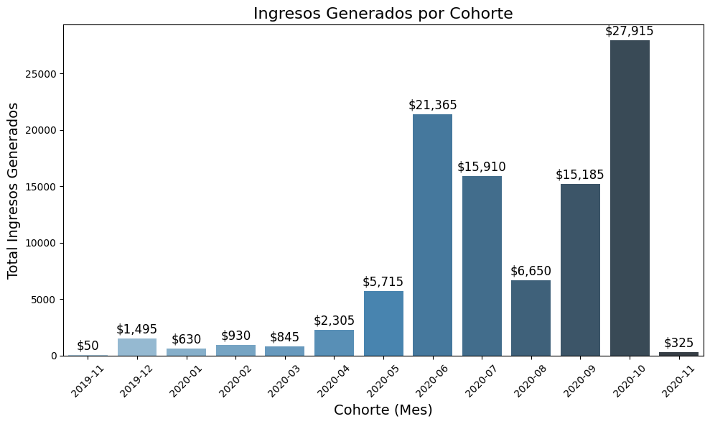
INGRESOS GENERADOS POR COHORTE
El análisis de ingresos mostró cómo varía el monto recaudado según la cohorte de usuarios, destacando qué meses generaron más ingresos. Esto ayuda a identificar las cohortes más valiosas y su relación con el tiempo de permanencia de los usuarios.

Slide 5
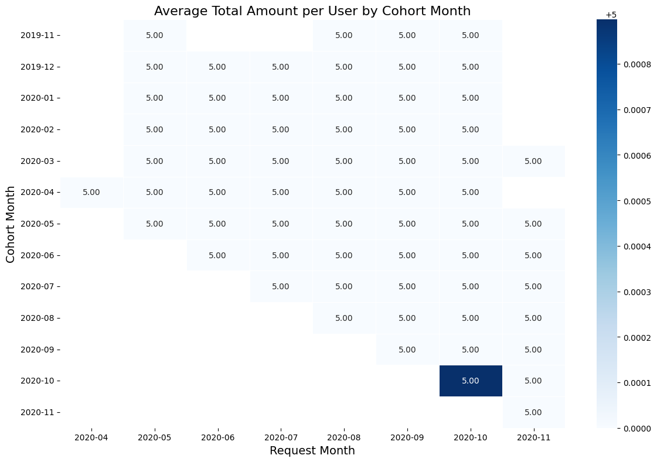
METRICA ORIGINAL DEL GRUPO.8
Media de Ingreso Generados por Usuario por Cohorte
El mapa de calor visualiza la distribución de ingresos promedio según el mes de cohorte y de solicitud, permitiendo detectar patrones o tendencias.
Puede revelar si los usuarios generan más ingresos en sus primeros meses o si los ingresos aumentan con el tiempo de uso.

Slide 6
Sugerencias
En base al analisis de ingresos: sugerimos a Ironhack tener en cuenta el patron de ingresos a lo largo del año para ajustar sus gastos.
En base a la tasa de incidencia: sugerimos de hacer un analisis de "root cause analysis" para reducir la tasa de incidentes y asi disminuir los reprocesos.
Poner foco en dar soporte a la plataforma de solicitud de efectivo durante los meses que se realizan mas solitudes para reducir la tasa de incidentes
Invitar al departamento de marketing a fortalecer sus campañas para promocionar el uso de la plataforma de solicitud de efectivo durante los meses en que se generan menos solicitudes

Slide 7
Por Fin
Identificamos y abordamos desafíos concretos mediante enfoques estratégicos y efectivos.
Colaboramos con colegas de diversas culturas, enriqueciendo nuestras perspectivas y fortaleciendo la comunicación.
Nos esforzamos por alinear nuestros esfuerzos con los requisitos y objetivos del proyecto, culminando en un desempeño exitoso.
Integramos habilidades nuevas para optimizar nuestro trabajo y afrontar desafíos de manera más eficaz.
Esta experiencia amplió nuestras capacidades y reafirmó la importancia de la colaboración y el aprendizaje continuo en el ámbito profesional.

Slide 8
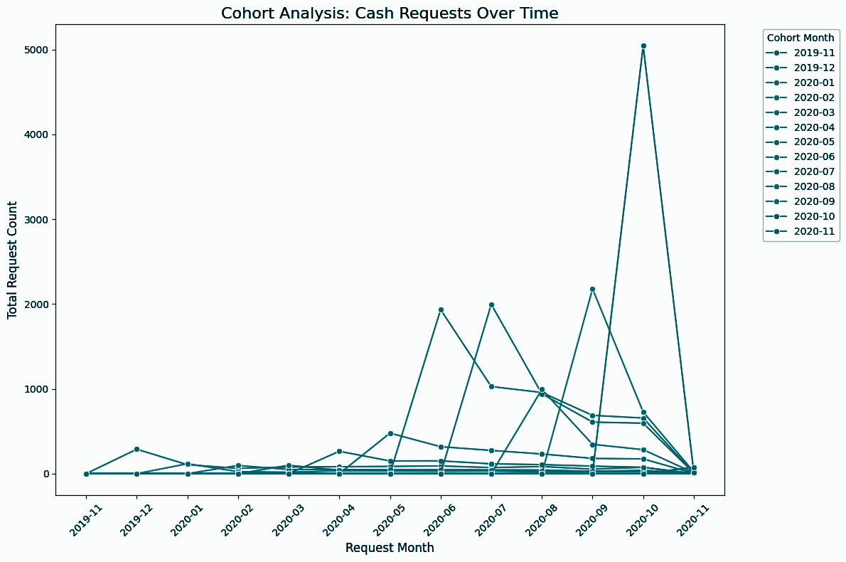
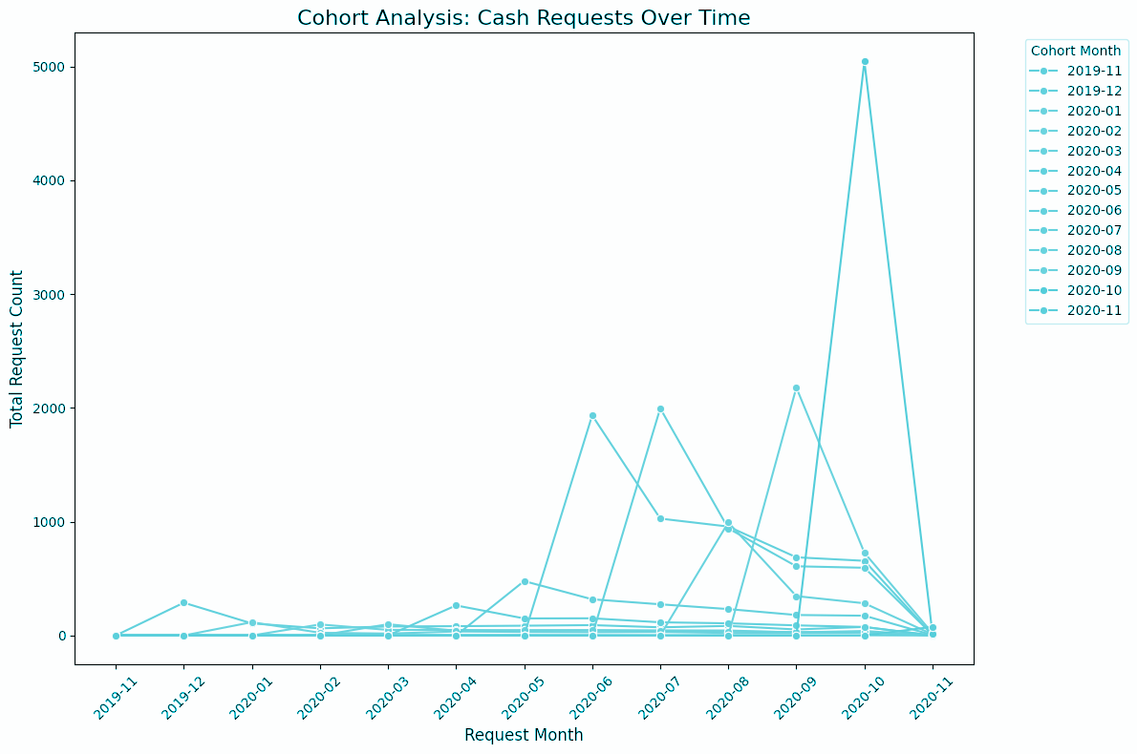
g r u p o . 8
GRACIAS . MERCI . THANKS . SHOUKAN
DAVID . KHALED . ROMAIN . SELINA

